Slide 1
Section1
Project
CodeStates AI_17 김영훈

Slide 2
목차
1. 지역별 선호 게임 장르
2. 연도별 선호 게임 장르
3. 최근 인기 게임 장르
4. 결론과 향후 계획

Slide 3
지역별 선호 게임 장르

Slide 4
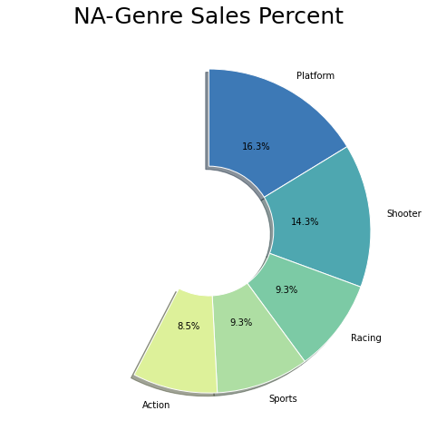
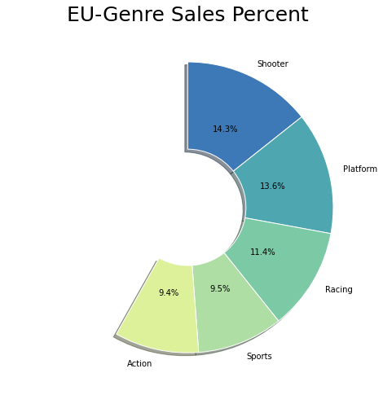
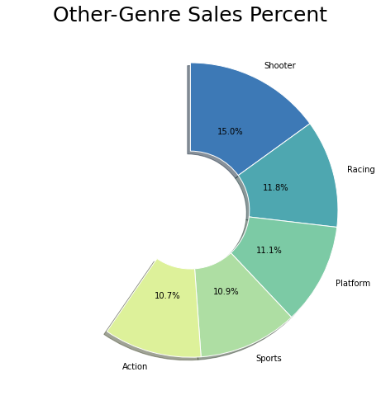
1. 지역별 게임 선호 장르
01
02
03
04
순위만 차이 있을 뿐, Platform, Shooter, Racing, Sports, Action 장르가 인기가 있음을 보여준다.

Slide 5
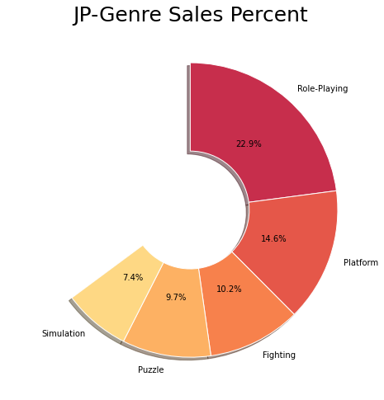
1. 지역별 게임 선호 장르
01
02
03
04
일본은 다른 나라와 다르게 Role-Playing(RPG), Platform, Fighting, Puzzle, Simulation 장르의 선호가 높은 것을 보여준다.

Slide 6
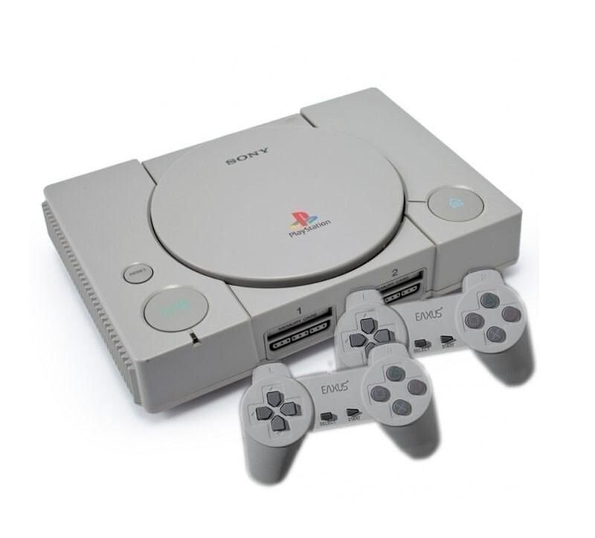

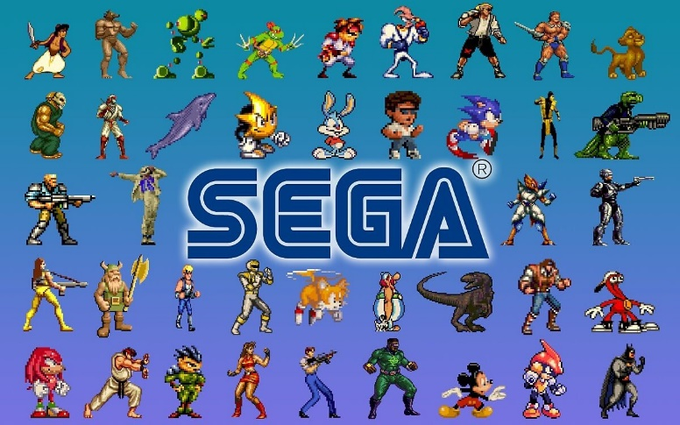
1. 지역별 게임 선호 장르
01
02
03
04
80-90년대 일본 비디오 게임 산업의 성공을 보여준다.

Slide 7
연도별 선호 게임 장르

Slide 8
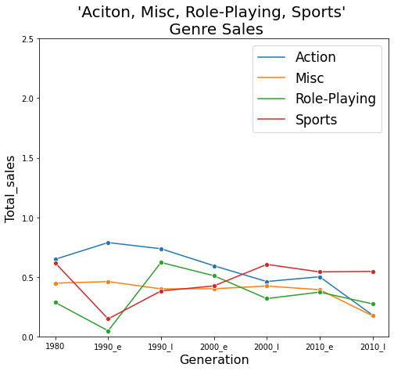
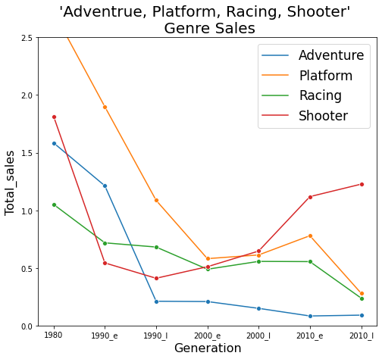
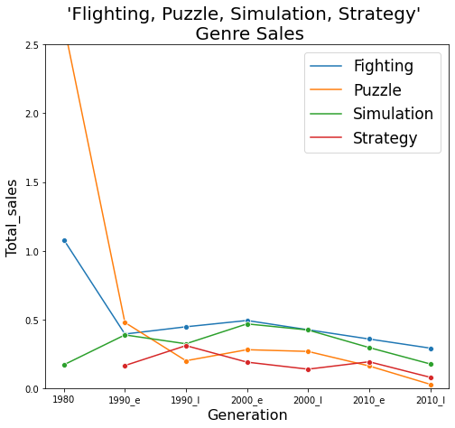
2. 연도별 게임 선호 장르
01
02
03
04
전체적으로 출고량이 크게 줄어 들고, Shooter 장르만 상승했다.

Slide 9
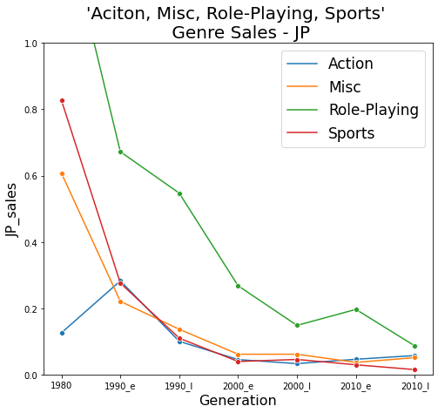
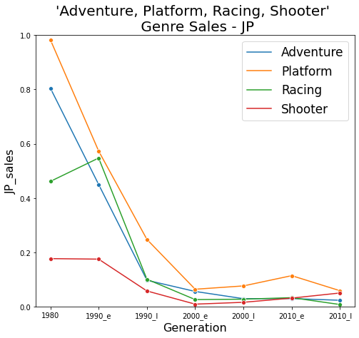
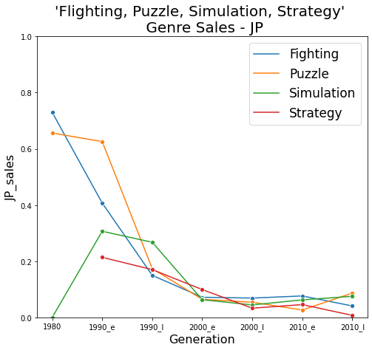
2. 연도별 게임 선호 장르
01
02
03
04
전체적으로 출고량이 크게 줄어 들고, Shooter, Puzzle 장르만 상승했다.

Slide 10
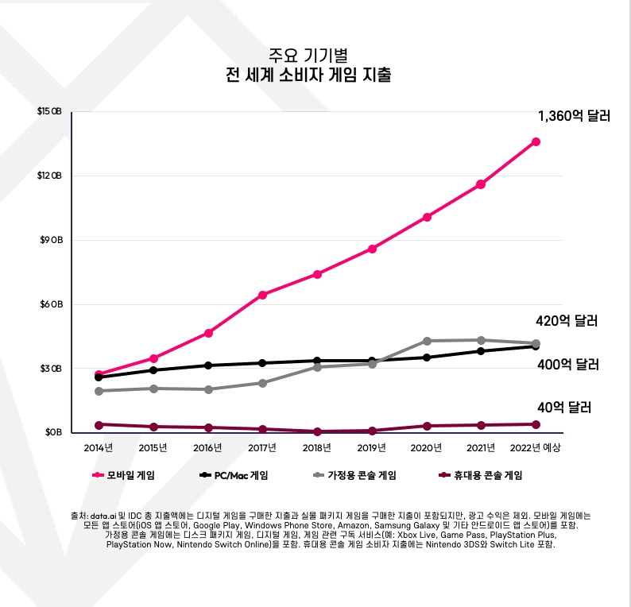
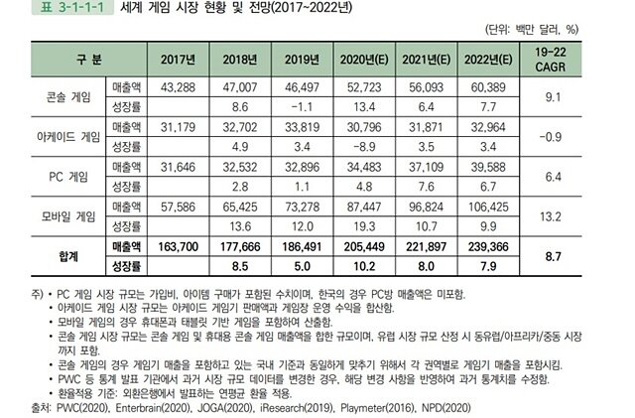
2. 연도별 게임 선호 장르
01
02
03
04
게임 소비자들이 휴대용 콘솔 게임을 선호하고 있으며, 모바일 게임의 소비가 점점 커지는 것을 볼 수 있다.

Slide 11
최근 인기 게임 장르

Slide 12
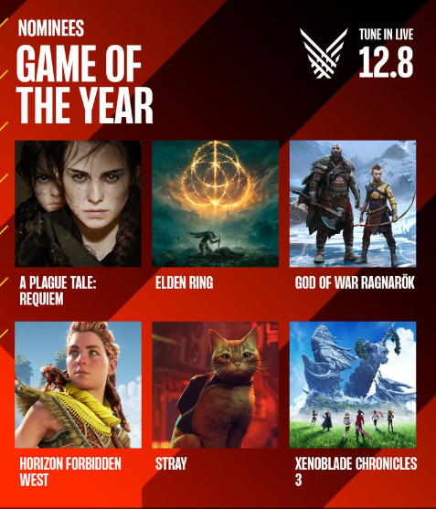
3. 최근 게임 인기 장르
01
02
작 품 | 개발사/배급사 | 장르
플래그 테일 : 레퀴엠 | 아소보 스튜디오 포커스 엔터테인먼트 | 액션 어드벤쳐
엘든 링 | 프롬 소프트웨어 반다이남코 엔터테이먼트 | 오픈월드 JRPG
갓 오브 워 라그나로크 | SIE 산타 모니카 소니 인터렉티브 엔터테인먼트 | 액션 어드벤쳐
호라이즌 포비든 웨스트 | 게릴라 게임즈 소니 인터렉티브 엔터테인먼트 | 오픈월드 RPG
Stray | 블루트웰브 스튜디오 안나푸르나 인터랙티브 | 3인칭 어드벤쳐
제노블레이드 크로니클스 3 | 모노리스 소프트 닌텐도 | 오픈월드 JRGP
03
04
출처 : The Game Awards 2022
2022 올해의 게임상 후보 중 오픈월드 JRPG 장르인 엘든 링이 수상했다.

Slide 13
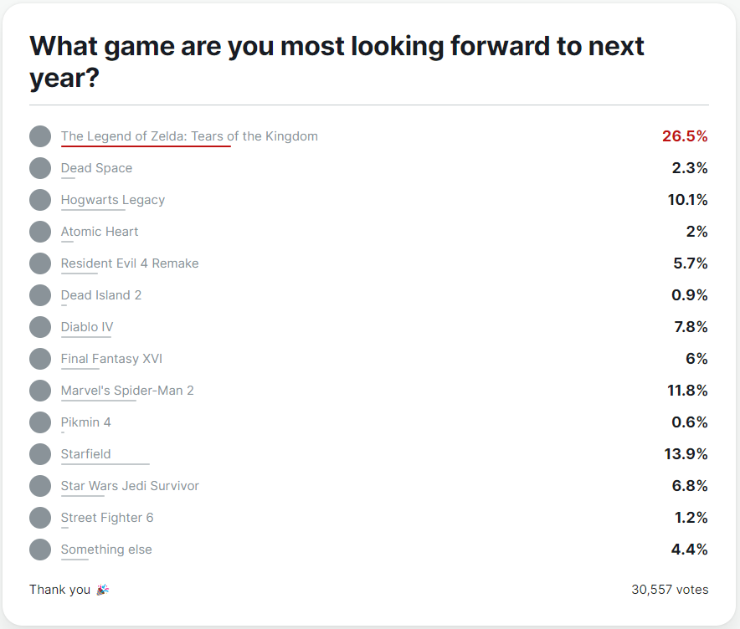
3. 최근 게임 인기 장르
01
02
오픈월드 JRPG
03
오픈월드 액션 RPG
04
오픈월드 액션 RPG
오픈월드 액션 RPG
SF 오픈월드 액션 RPG
출처 : ign.com
2023 기대 작품으로 뽑힌 상위 5개 작품 모두 오픈월드 RPG 장르이다.

Slide 14
결론과 향후 계획

Slide 15
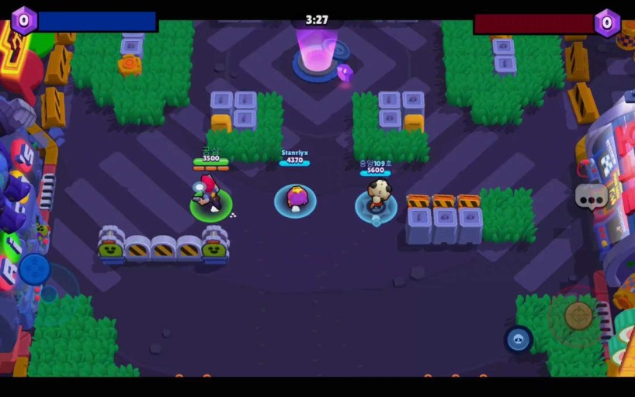
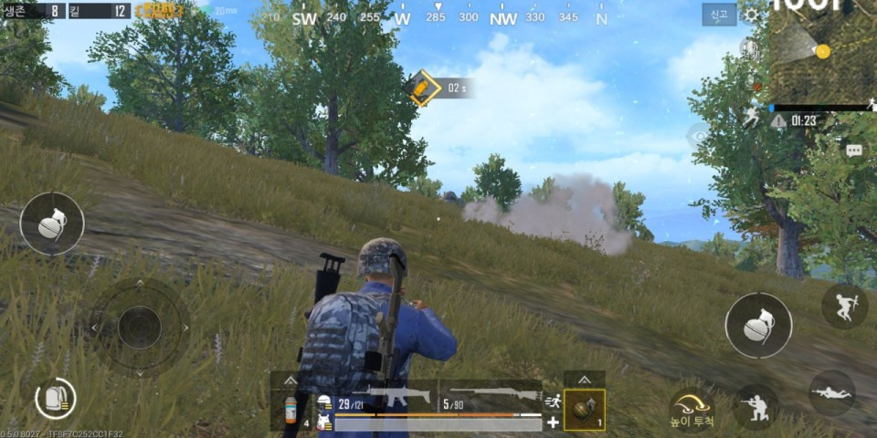
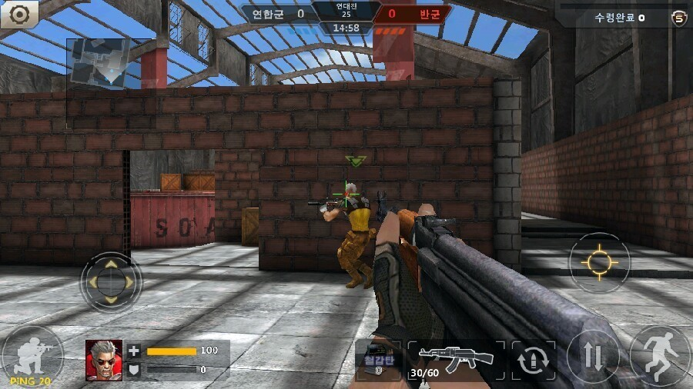
4. 결론과 향후 계획
01
02
03
04
스타트업으로 진입 장벽이 낮고 소비율이 커지고 있는 모바일 플랫폼과 다양한 국가에서 인기가 있었던 Shooter 게임 장르로 사업을 시작하는 것이 좋다고 판단.

Slide 16
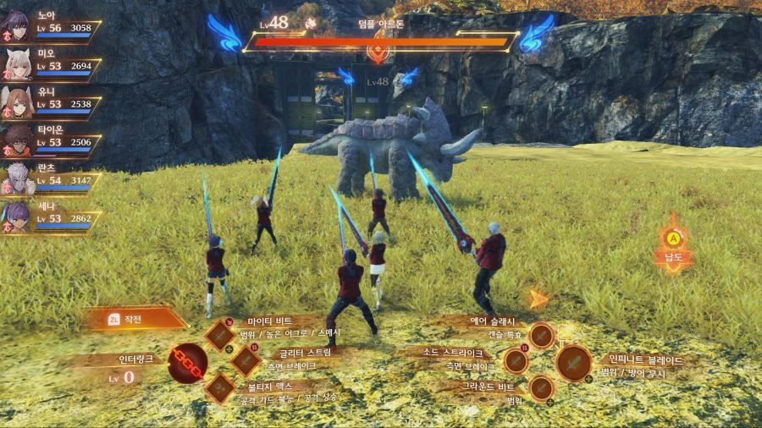
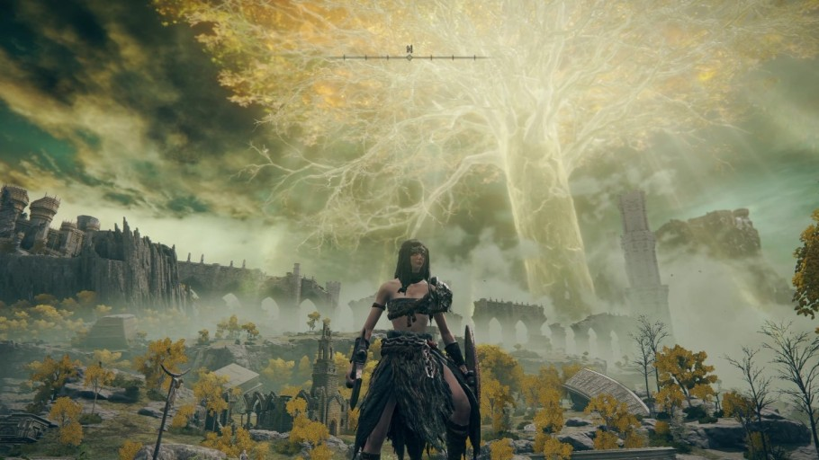
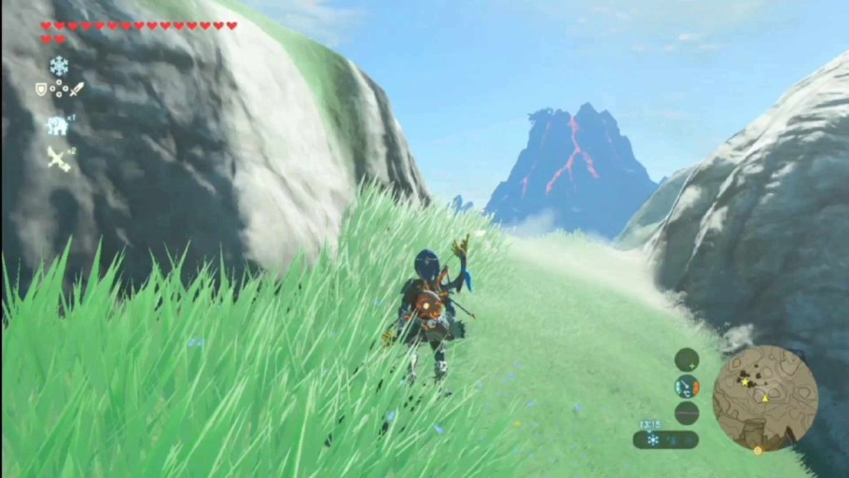
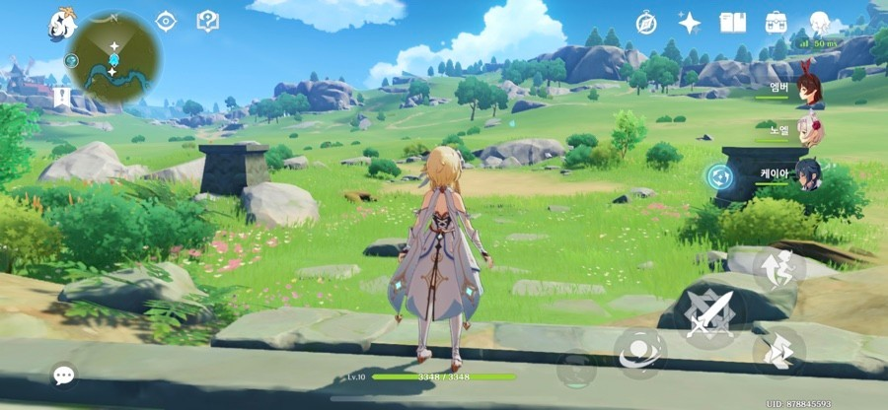
4. 결론과 향후 계획
01
02
03
04
추후 다양한 플랫폼과 연동한 오픈월드 RPG 게임 개발을 진행하는 것이 좋다고 판단.

Slide 17
Section1 Project
Thank you
AI_17 | 김영훈

